Slide 1
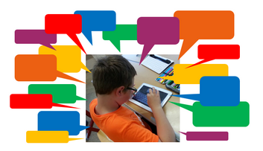
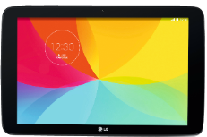

Workshop
Tablets im Mathematikunterricht
Klaus Astl (k.astl@tsn.at)
20. April 2017
Basierend auf einer Präsentation von Andrea Prock!

Slide 2
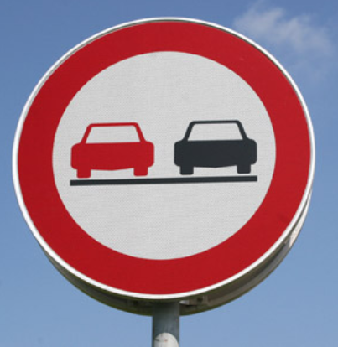
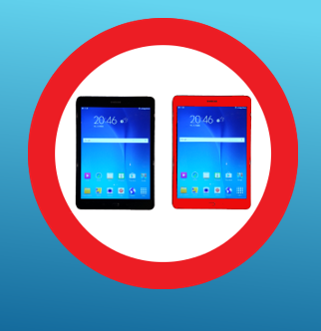

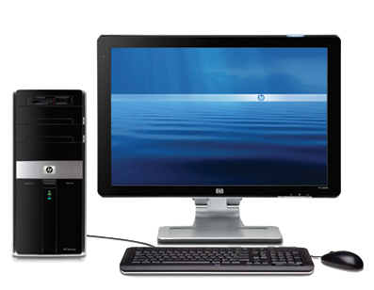
Mit Tablets auf der Überholspur
Letztlich geht es nicht um „Lernen mit neuen Medien“, sondern um „neues Lernen mit Medien“.
Dabei muss sich die Rolle des Lehrers vom Wissensvermittler hin zum Begleiter individueller Lernprozesse wandeln.
Prof. Dr. Stefan Aufenanger, Professor für Erziehungswissenschaft und Medienpädagogik an der Universität Mainz
http://diepresse.com/images/uploads/0/7/7/766071/streit_nach_ueberholverbot_zwei_ueberholverbot20120615095101.jpg

Slide 3
Schule im Wandel
Lerninhalte
Sachwissen
Kompetenzen
Input
Lehrplan
Output
Bildungsstandards
„Kompetenzen werden erst im Handeln sichtbar“
(Erpenbeck/Sauter, 2007).

Slide 4
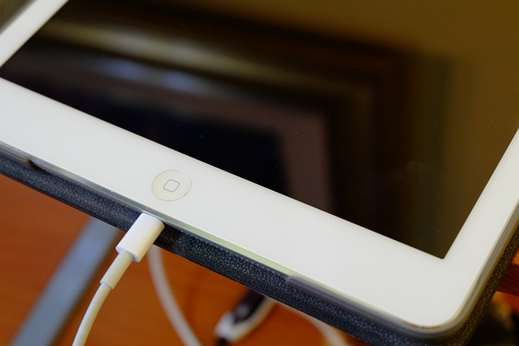
Universalgerät Tablet
vielfältig einsetzbar
schnell verfügbar
geringes Gewicht
benutzerfreundlich
ersetzt Papier
…

Slide 5
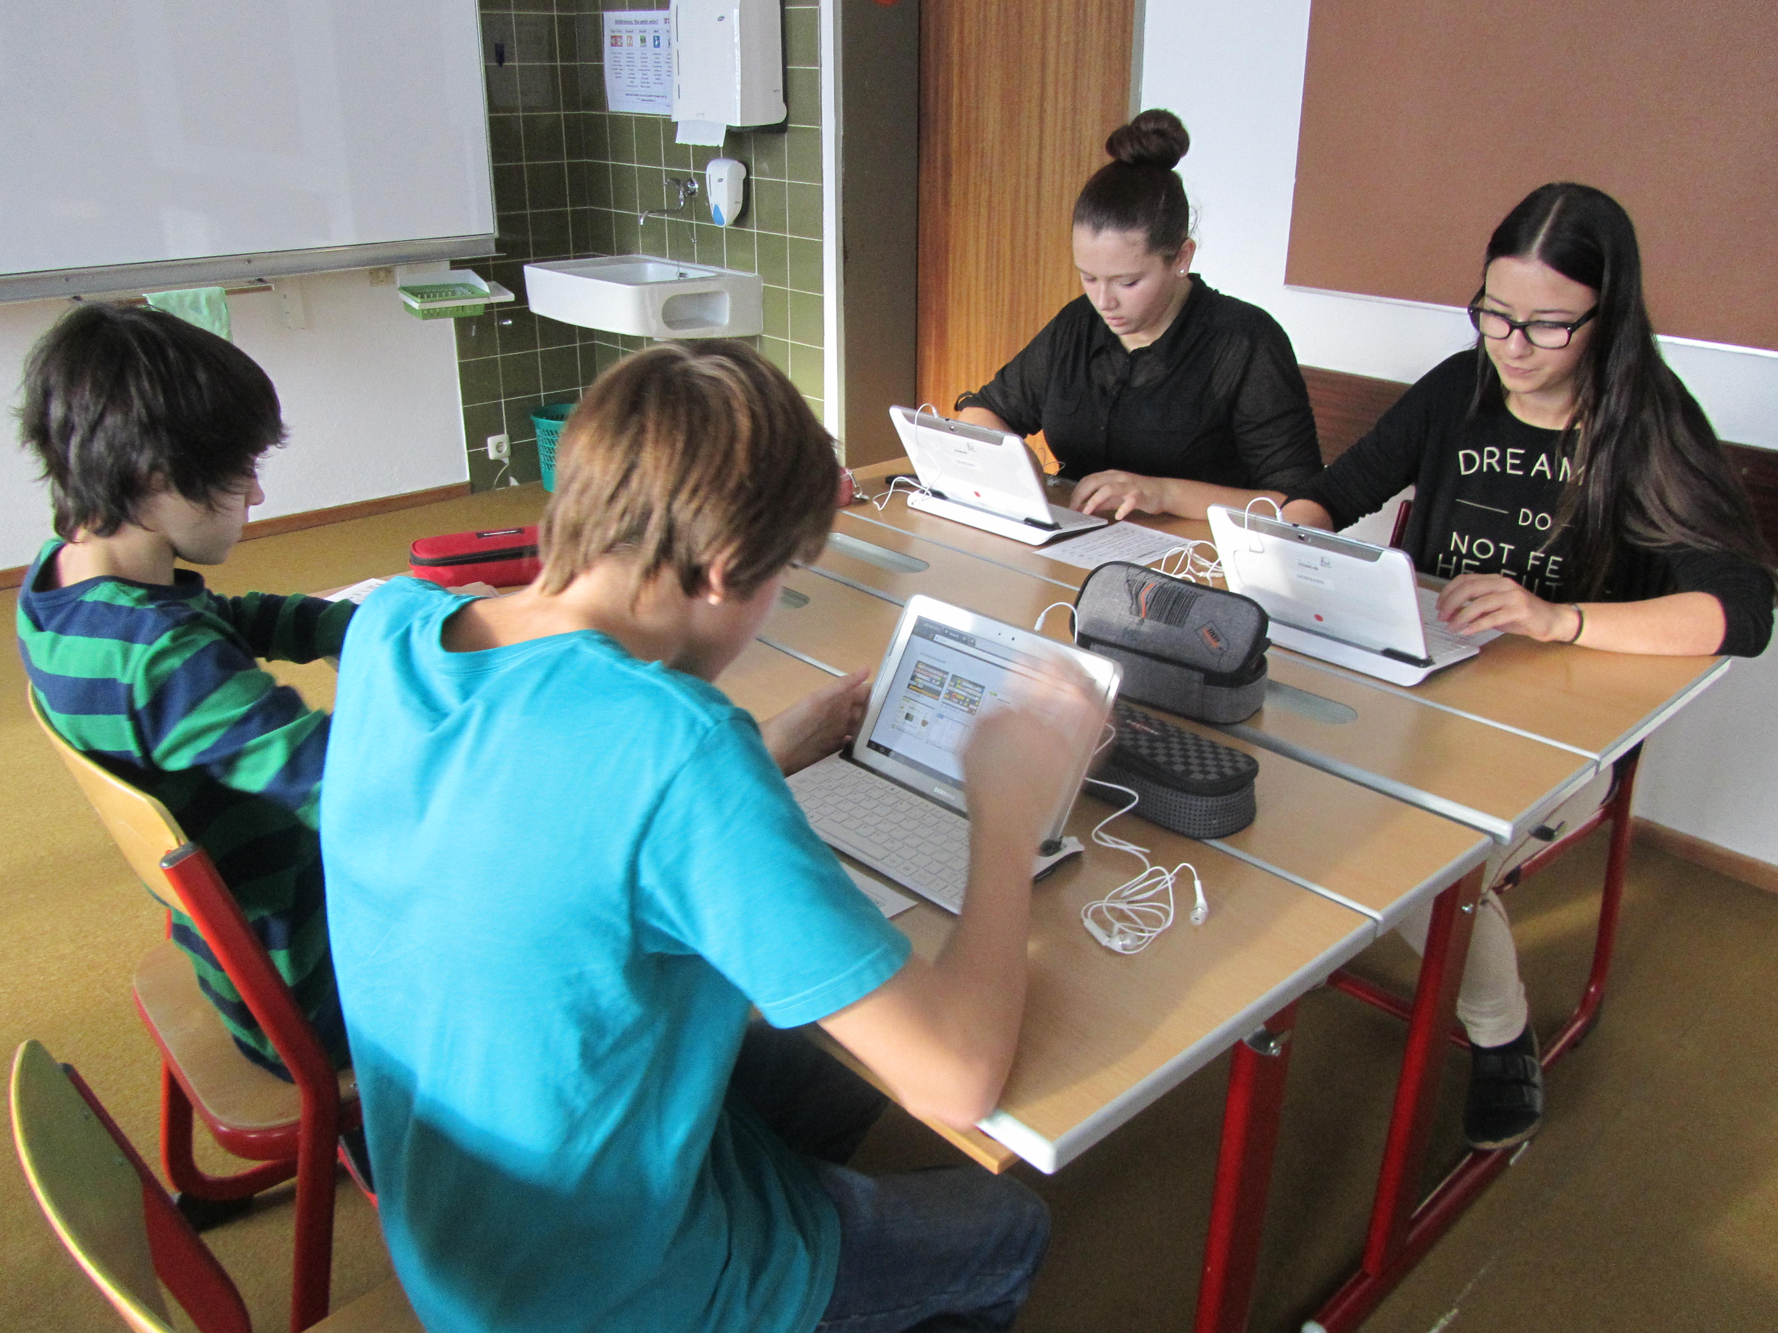
Einsatzmöglichkeiten
Textuell (z.B. Lehrbücher)
Medial (z.B. Videos, Hörbücher)
Interaktiv (z.B. Kahoot, Moodle, Apps)
Partizipativ (z.B. Dropbox, Google Docs)
Produktiv (Lernmaterial selbst erstellen)

Slide 6
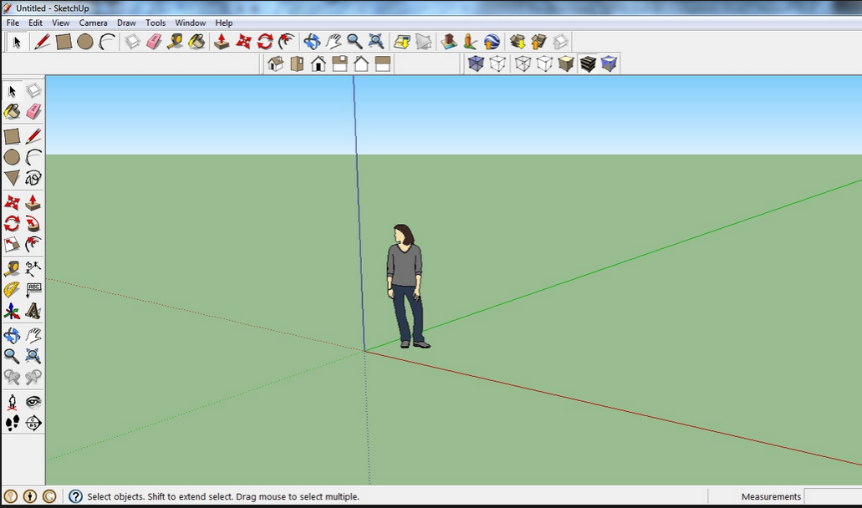
Unverzichtbar im Mathematikunterricht
Dynamische Geometrie- und
Algebrasoftware (z.B. GeoGebra)
Tabellenkalkulation (z.B. Excel)
3D-Darstellung (z.B. Google Sketchup)
Online-Übungen (z.B. Realmath.de)
Coding (z.B. Scratch)

Slide 7
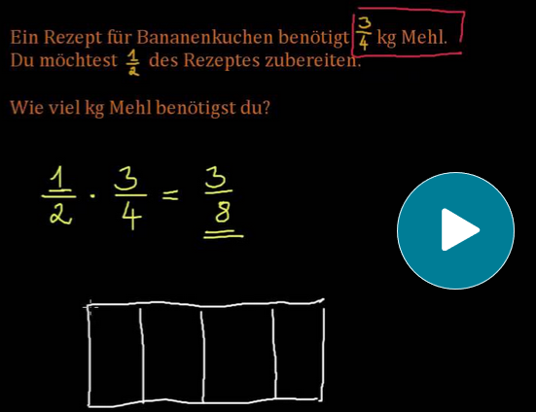
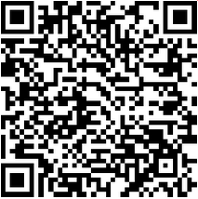
Lernvideos bereitstellen
  3 Möglichkeiten:
  auf Lernplattform verlinken oder einbetten
  Short-Link eintippen https://goo.gl/X4aLQN
  Arbeitsblatt mit QR-Codes
https://de.khanacademy.org/math/arithmetic/fraction-arithmetic/arith-review-mult-frac-word-probs/v/multiplying-fractions-word-problem
http://goqr.me
Google URL Shortener: https://goo.gl

Slide 8
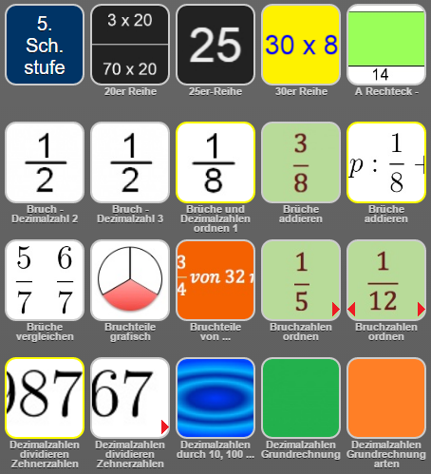
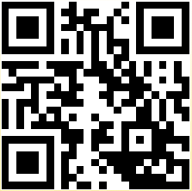

Lernen und üben
Edu-Puzzle
Bausteine für D, E, M …
für die VS, NMS, AHS …
http://puzzle.ibach.at
http://baa.at/mm-team/mobile/elearn/puzzle_v30.php?projekt_id=3412

Slide 9

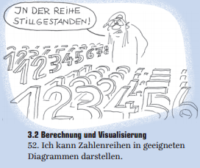
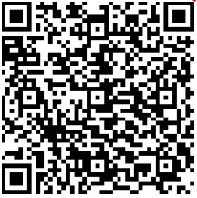
Weitere Beispiele
http://www.digikomp.at/
Beispiele für mobile Endgeräte
Das Kompetenzmodell:
Informationstechnologie, Mensch und Gesellschaft
Informatiksysteme
Anwendungen
Konzepte
http://digikomp.at/praxis/portale/digitale-kompetenzen/digikomp8nms-ahs-unterstufe/unterrichtsbeispiele/beispiele-fuer-mobile-endgeraete.html

Slide 10
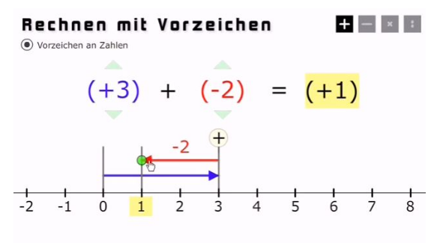

Lernplattform Moodle
Beispiel: Rationale Zahlen
https://portal.tirol.gv.at/moodle/course/view.php?id=16492

Slide 11
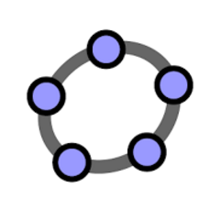
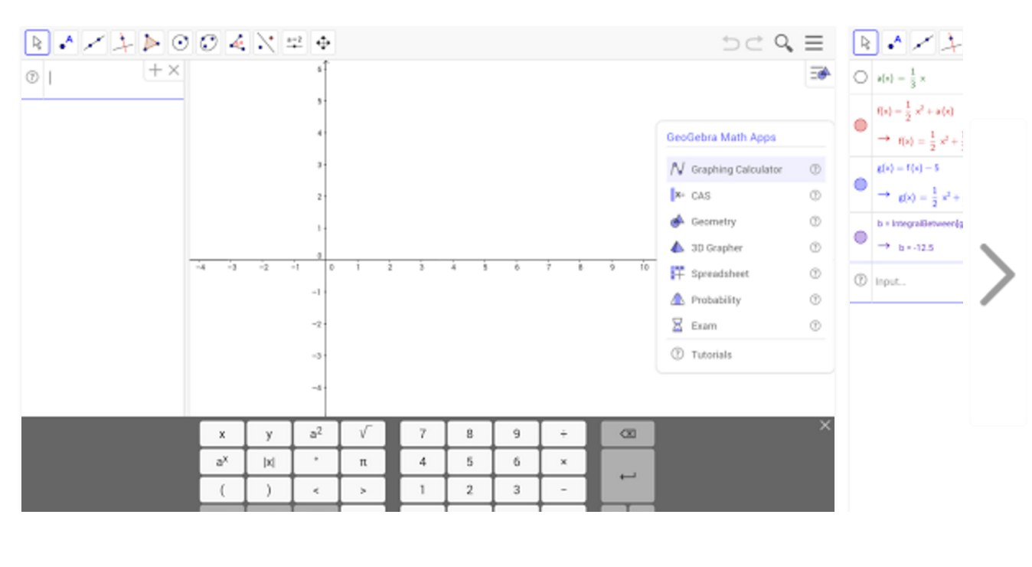
GeoGebra
https://www.geogebra.org/

Slide 12
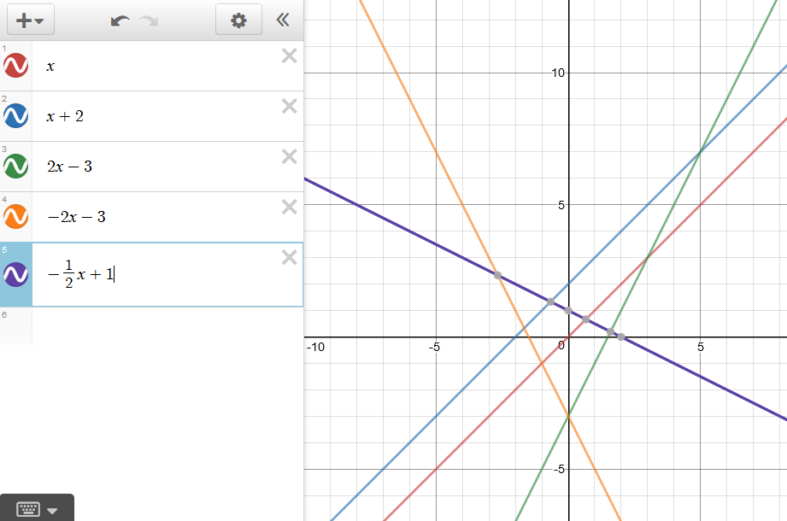


Desmos Graphing Calculator
Anwendung:
Funktionen
https://www.desmos.com/calculator

Slide 13


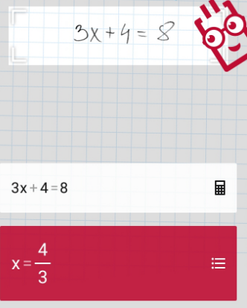
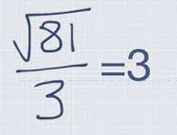
MySript Calculator / PhotoMath
Formeln und Rechnungen mit der Hand (Stift oder Finger) schreiben
Mathematische Ausdrücke werden ohne Tastatur berechnet und in Druckschrift ausgegeben

Slide 14
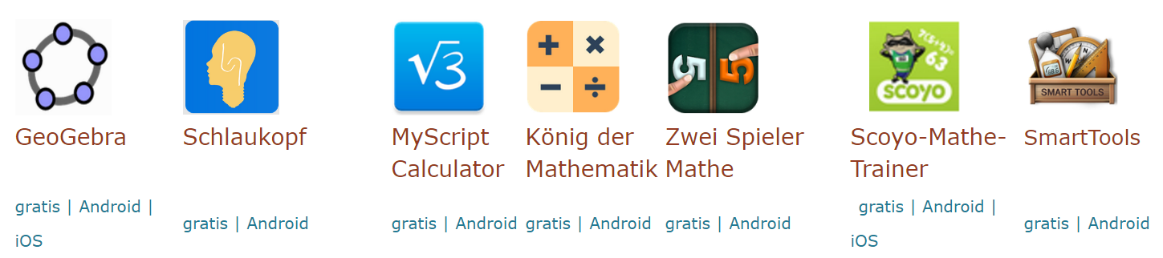


Auswahl an Apps

Slide 15
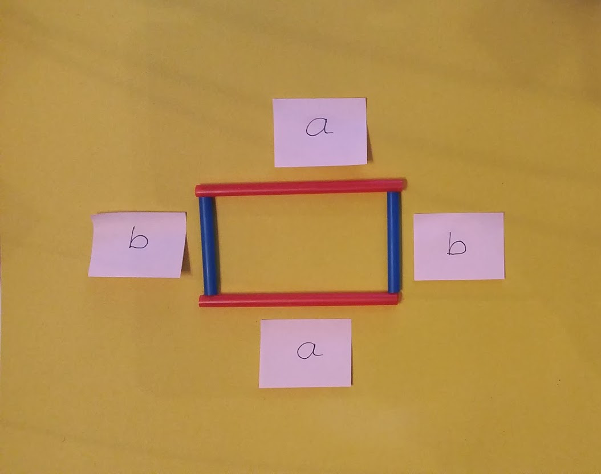

App „Stopmotion“
Beispiel: Umfangsformel eines Rechtecks herleiten
http://youtu.be/0P-Jkto2vCQ

Slide 16


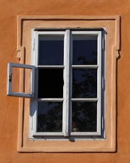
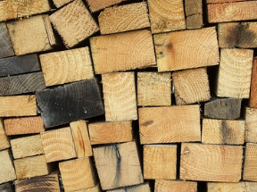
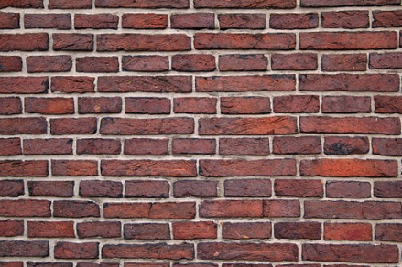
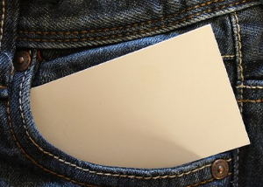
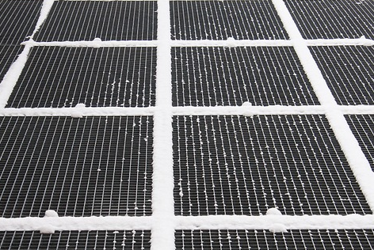
App „Kamera“
Beispiel: Rechtecke fotografieren
Quelle: www.pixabay.com

Slide 17
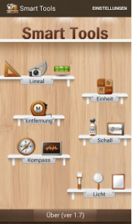

Smart Tools
Lineal
Entfernung
Einheit
Kompass
Schall
Licht
…

Slide 18

Link zum Kurs Tablets im Mathematikunterricht
https://portal.tirol.gv.at/moodle/course/view.php?id=16620

